Slide 1

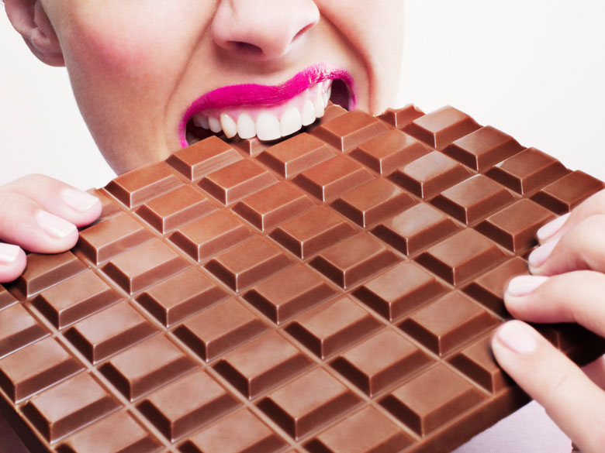
Comment manger du chocolat très discrètement …

Slide 2

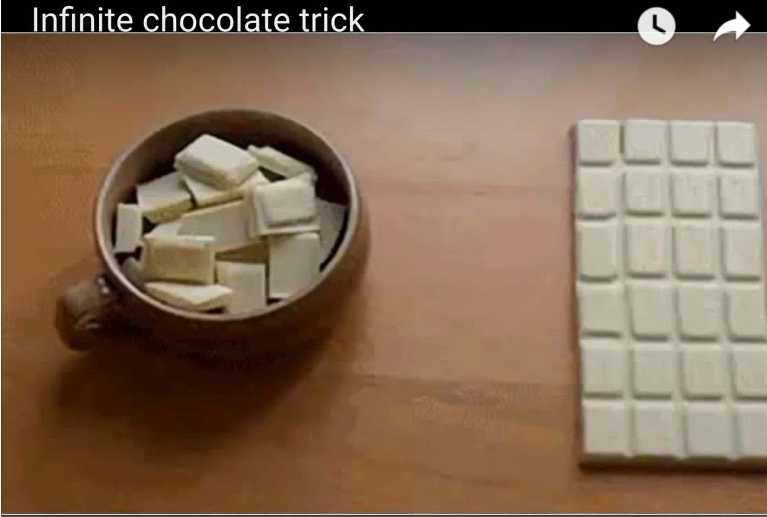
Une petite vidéo…
https://m.youtube.com/watch?v=dmBsPgPu0Wc

Slide 3

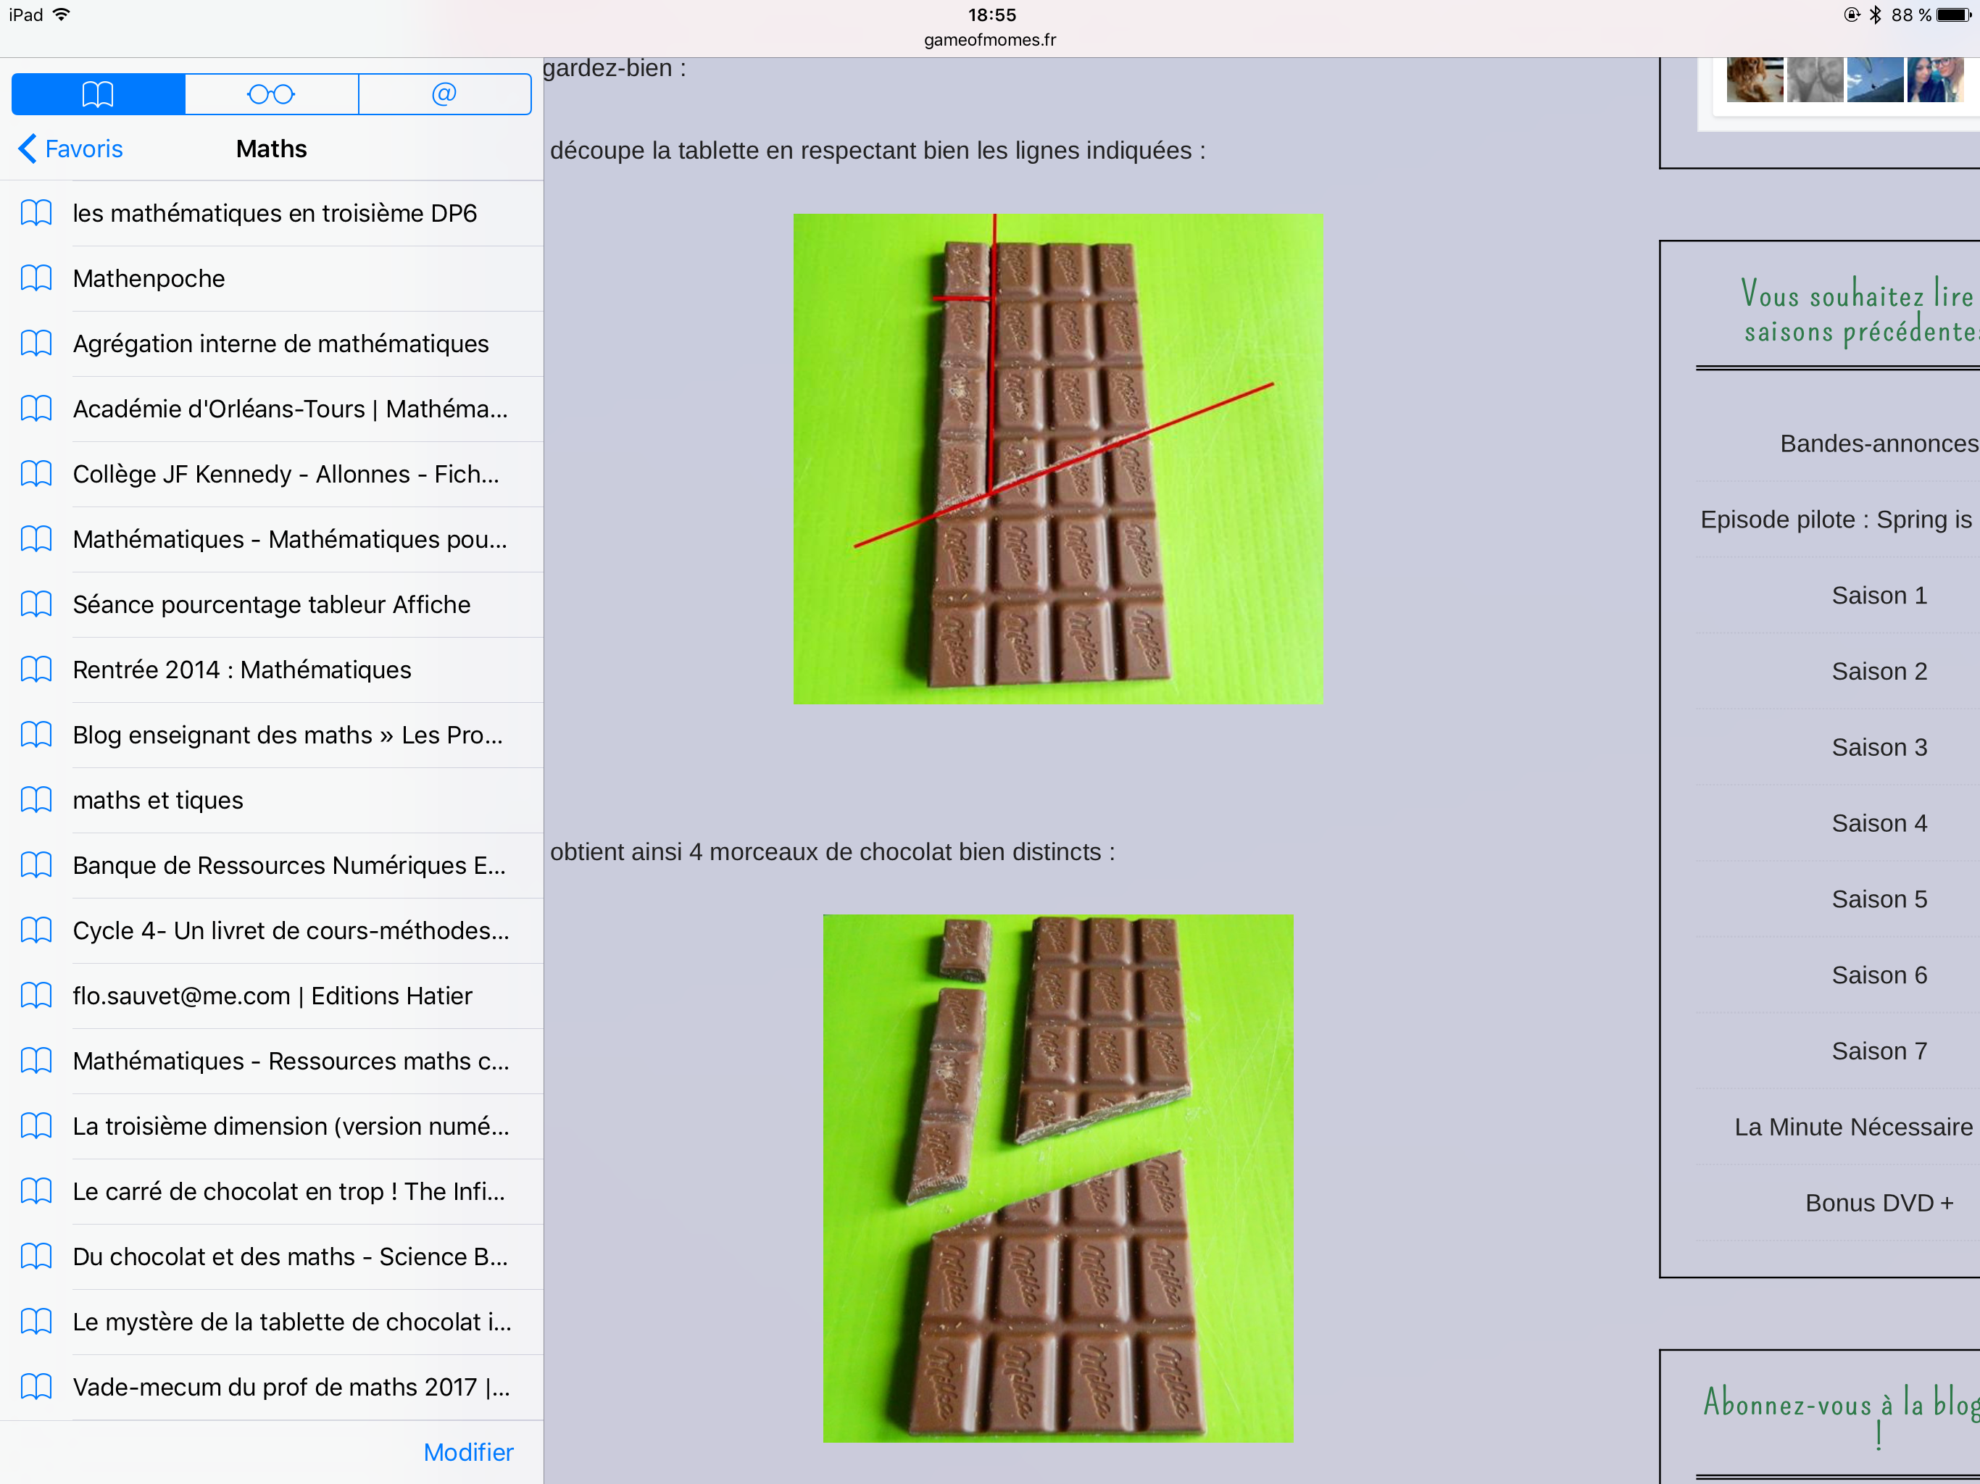

En pratique…

Slide 4
A vous… sans chocolat…
Est-ce magique ?
Ou mathématiques ?

Slide 5
Sur feuille, représenter cette situation, puis expliquer ce paradoxe.

Slide 6
Quelques explications.

Slide 7
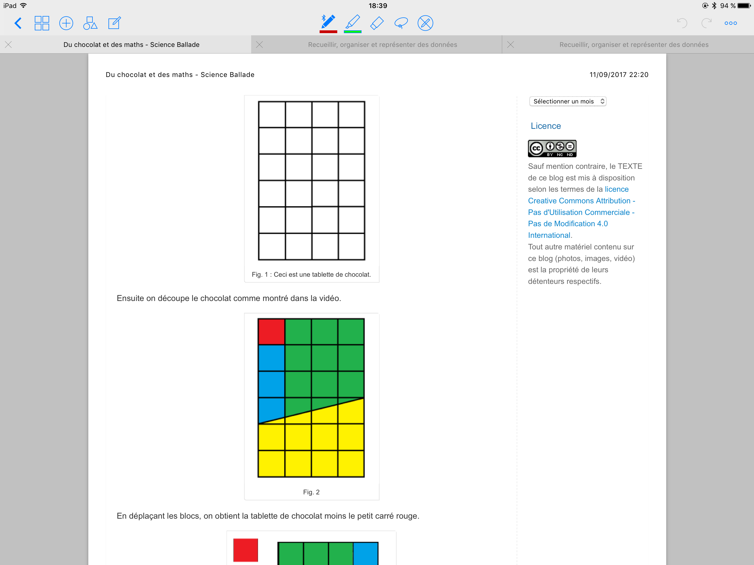
Ceci est une tablette de chocolat.

Slide 8
On découpe comme dans la vidéo.

Slide 9
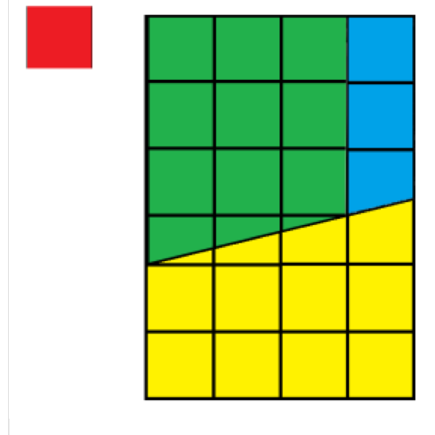
Nous avons au final, une tablette de chocolat. Mais si on considère la quatrième ligne…

Slide 10
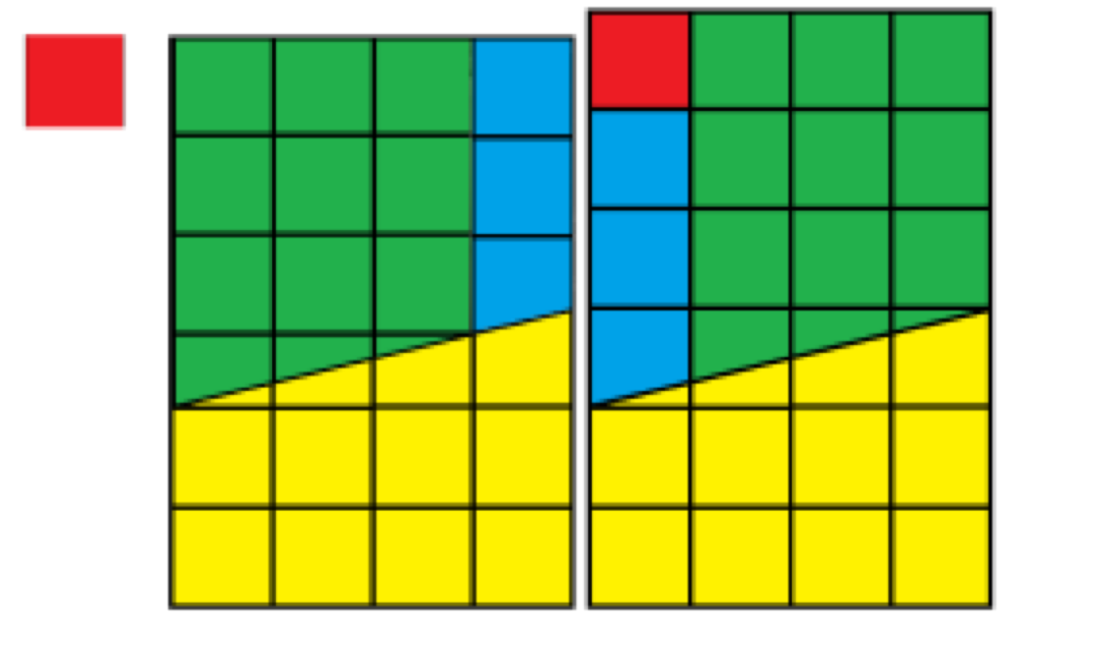
L’aire de la deuxième tablette de chocolat est bien inférieure à celle de la première !
On a bien mangé un carré !

Slide 11
Conclusion :
Il faut se méfier de ce que l’on voit…

